Slide 1
La production écrite au regard des activités d'écritures
Il y a 3 activités d'écriture:
►la calligraphie = apprendre à tracer les lettres, à copier
►l'encodage = écrire des syllabes ou des mots
►la production écrite = écrire quelque chose à quelqu'un c'est-à-dire que c'est une situation de communication différée
La production écrite est donc une situation complexe.

Slide 2
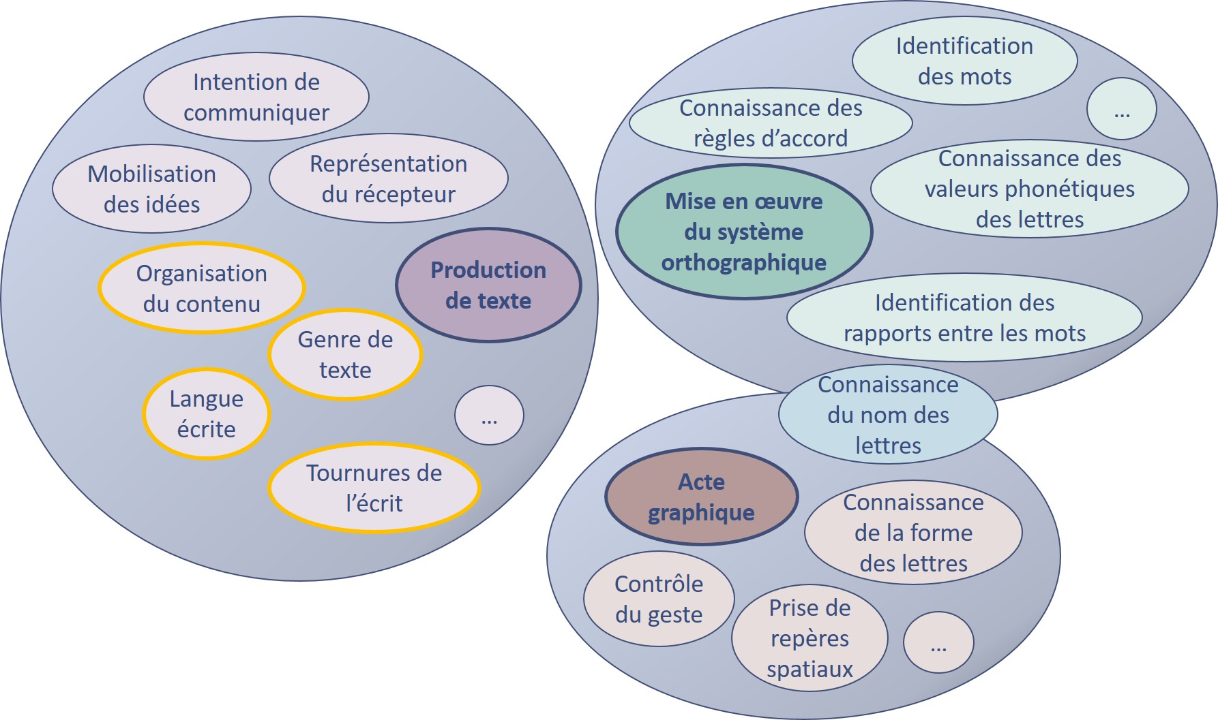
La production écrite

Slide 3
Dans les programmes:
« Au CP, la production de textes courts est alors articulée avec l'apprentissage de la lecture ; des textes d'appui, juste transformés sur quelques points, peuvent constituer de premières matrices pour une activité qui articule copie et production d'un texte neuf et cohérent. Le guidage du professeur est nécessaire pour l'élaboration de textes ; les échanges préparatoires sont constitutifs du travail du langage oral. L'aide apportée par la dictée à l'adulte reste indispensable pour nombre d'élèves. »
Produire un écrit = planifier→mettre en texte→ réviser

Slide 4
Comment mener cette activité complexe?
Etape 1: LA PLANIFICATION
Dissocier planification et mise en texte.
Travailler en amont sur le contenu pour bien leur faire comprendre les paramètres de la situation de communication écrite.
Mettre en commun, oralement, les idées.
Se créer un corpus de mots qui peuvent être utiles. Cela constituera un outil de références lors de la mise en mots.

Slide 5
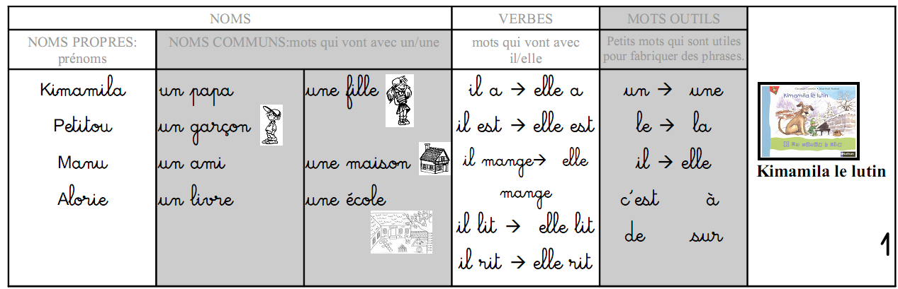
Des exemples d'outils:

Slide 6
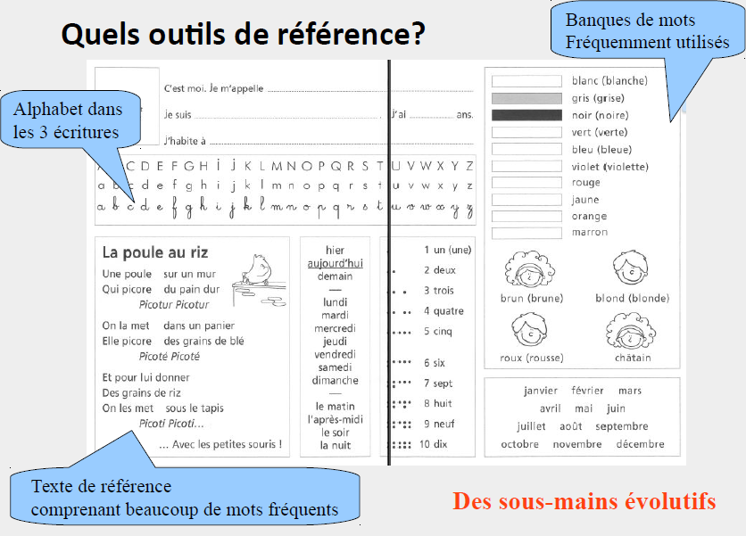

Slide 7
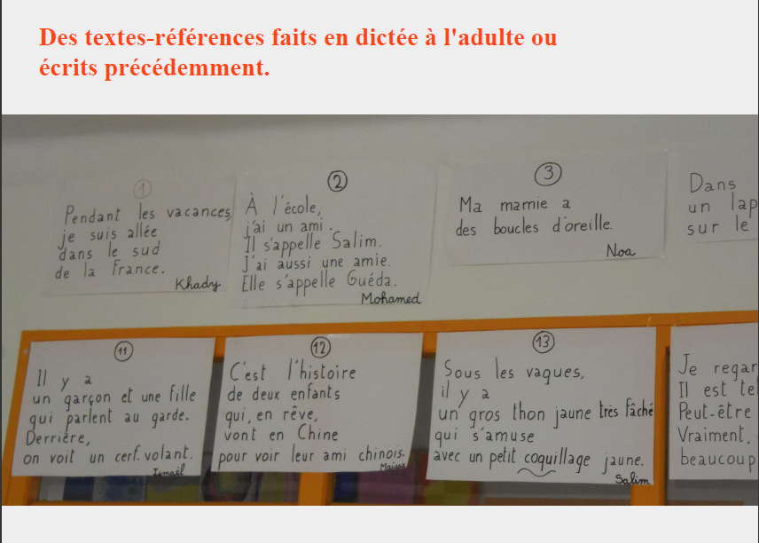

Slide 8
Pourquoi avoir des outils?

Slide 9
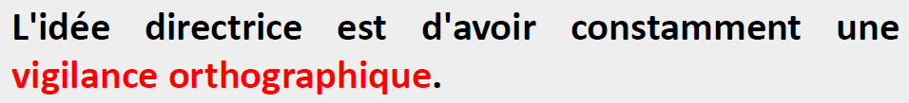
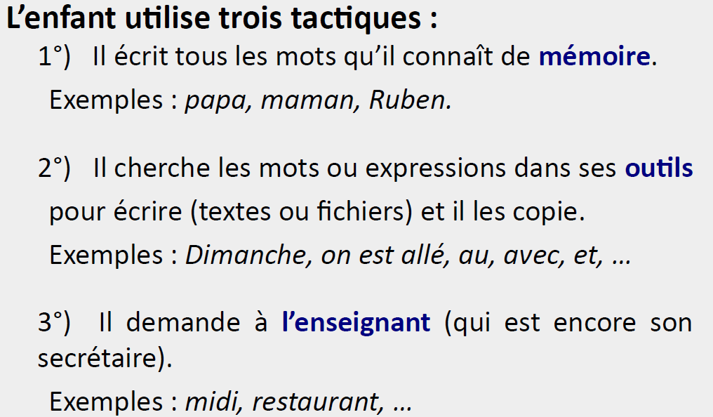

Slide 10
Etape 2: la mise en texte
Différents types d'organisation
Dictée à l'adulte: dictée de phrases à l'adulte qui écrit au tableau ou sur une feuille en insistant sur les normes d'écriture (usage des majuscules, ponctuation, utilisation des pronoms...) L'enseignant amène les élèves à bien différencier la langue orale et les particularités de la langue écrite.
Ecriture tâtonnée: un élève est secrétaire, un autre cherche l'orthographe des mots dans des outils de référence et le troisième vérifie le texte à écrire.
Ecriture autonome partielle: l'élève est aidé par des structures de phrases données
Ecriture autonome avec des supports d'aide (imagier, grille de relecture, sous-main, affichage...)
► Ces différents types d'organisation sont des supports de différenciation mais aussi de progressivité.

Slide 11
Etape 3: la révision
On écrit pour être lu par un tiers. Il faut donc lire avec l'élève ce qu'il a écrit pour qu'il prenne conscience de l'adéquation entre ce qu'il voulait écrire et ce qu'on lit.
→ Cela peut être pris en charge par l'enseignant ou un pair.
On peut introduire progressivement des outils de révisions.

Slide 12
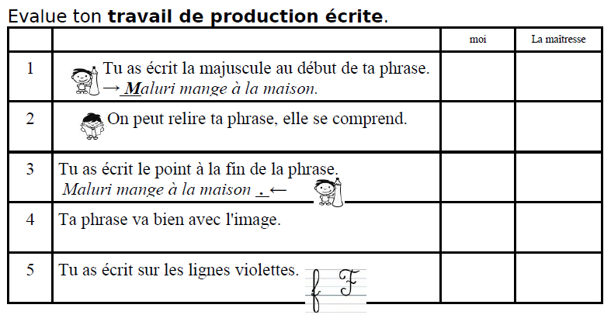
Un exemple d'outil de révision

Slide 13
Comment faire de la production écrite dès la rentrée au CP?
Un exemple de pratique d'écriture dès la GS
Ne pas nier les pratiques réelles mises en place dès la GS.
http://centre-alain-savary.ens-lyon.fr/CAS/education-prioritaire/ressources/theme-1-perspectives-pedagogiques-et-educatives/lire-ecrire-parler-pour-apprendre-dans-toutes-les-disciplines/apprendre-a-lire-et-ecrire-en-education-prioritaire
"Travailler l'écriture en atelier, c'est prendre conscience de la nécessaire réversibilité des procédures entre décodage et encodage d'une part, entre code et sens de l'autre"
Dominique Bucheton – Yves Soulé

Slide 14
Une démarche défendue par André Ouzoulias
► Partir d'une situation générative:
Il s’agit dans ces situations de « proposer aux élèves d’écrire de nouveaux textes en transformant localement un texte-matrice, qui sert de point de départ (Ouzoulias, 2004)»

Slide 15
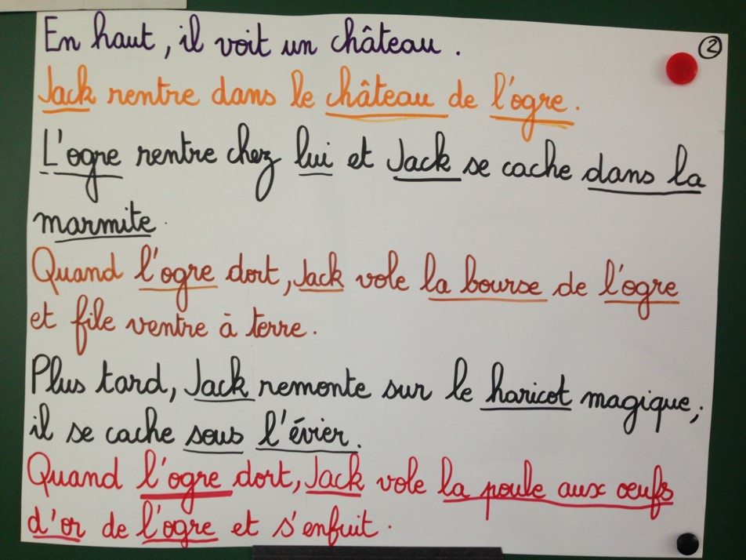
Exemple d'un texte matrice

Slide 16
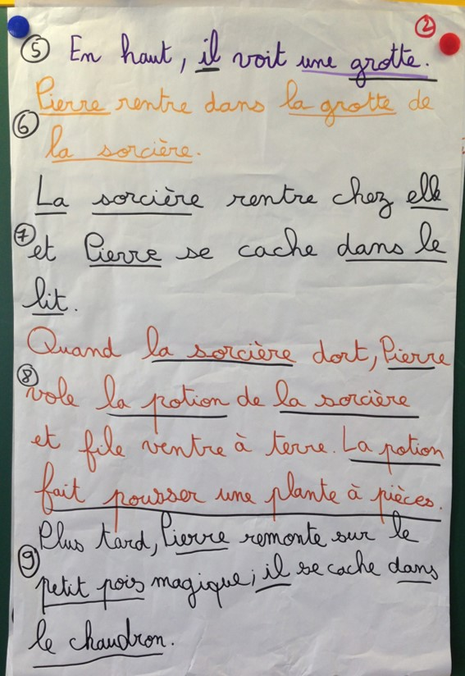
Une modification possible

Slide 17
Lire et Ecrire, une enquête menée sous la direction de Roland Goigoux
Une vaste enquête effectuée entre 2013 et 2015
2507 élèves
131 classes réparties sur 16 académies
60 chercheurs
70/80 collaborateurs,
140 enquêteurs (dont 60 chercheurs et 20 docteurs et doctorants)
►Il est donc légitime de proposer des tâches de production d’écrit aux lecteurs débutants, et ce malgré leur complexité.

Slide 18
Faire écrire pour enseigner la lecture, pourquoi?
Faire écrire des textes aux élèves aide à:
→ comprendre que l'écriture note le langage et à accéder à la conscience lexicale (notion de mot)
→ coordonner les différents niveaux d'articulation du texte (lettres→syllabes→mots→groupes de mots→ ponctuation→phrases→type de texte→typographie)

Slide 19
→ Cela aide à mieux comprendre l'acte de lire. La position d'émetteur éclaire l'activité du récepteur.
→ Cela aide à différencier le langage oral et le langage écrit.
Exemple:
Langage oral | Langage écrit
Moi, hier, mon frère il a été à la mer. | Hier, mon frère est allé à la mer.

Slide 20
→ Cela aide à découvrir les marques morphosyntaxiques (...s; ...nt)
→ Cela aide à mémoriser des mots outils très fréquents
Exemple: avec, dans , au....

Slide 21
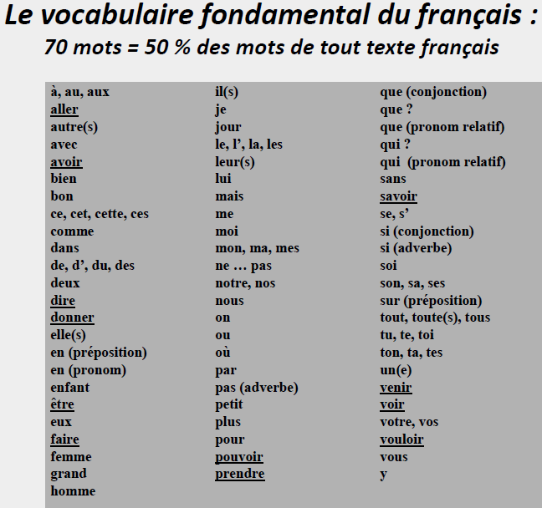

Slide 22
Imaginer des situations motivantes
http://petitslivres.free.fr/
Sur ce site, on trouve une vidéo présentant l'intérêt des mini-livres. Ils sont faciles à créer et donnent du sens à la production écrite qui va être diffusée. (lien avec le numérique - comité de lecture au sein de la classe – comité d'édition au sein de l'école)
http://petitslivres.free.fr/index_techniques.htm

Slide 23
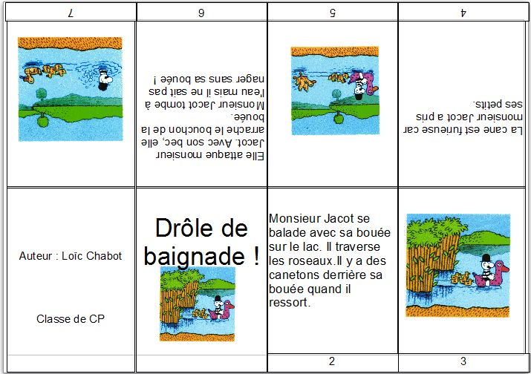

Slide 24
Mutualisons en ateliers!
Un atelier en autonomie : activités de et réponses aux questions
Un atelier guidé avec Claude : organisation des ateliers
Un atelier guidé avec Elodie : activités de production d'écrits et réponses aux questions

